Slide 1


Pieredze un izaicinājumi
AUDZINOŠA RAKSTURA PIESPIEDU LĪDZEKLIS - PROBĀCIJAS NOVĒROŠANA
Jana Mituza
Valsts probācijas dienests
Resocializācijas departamenta
Uzraudzības un sabiedriskā darba nodaļas
vadošā eksperte

Slide 2
BĒRNI PROBĀCIJAS DIENESTĀ
2023.gadā uzsākts darbs ar 9860 probācijas klientiem, no kuriem 792 bija bērni, bet 1858 jaunieši.
78% bērni nonāk tieši kriminālsoda izpildē, kas var atstāt smagas sekas uz bērna nākotni - sodāmības ieraksts un brīvības atņemšanas sods par to, ka bērns nesadarbojas.
Bērni un jaunieši ir bijusi viena no prioritātēm:
  Specializācija darbā ar bērniem un jauniešiem;
    mācību programma;
    zināšanu atjaunināšana un papildināšana.
  2024.gadā piecas bērnu un jauniešu nodaļas (Rīga, Liepāja un Daugavpils).
  Probācijas programma "Uzmanību! Gatavību! Starts!".
Notes:
7

Slide 3
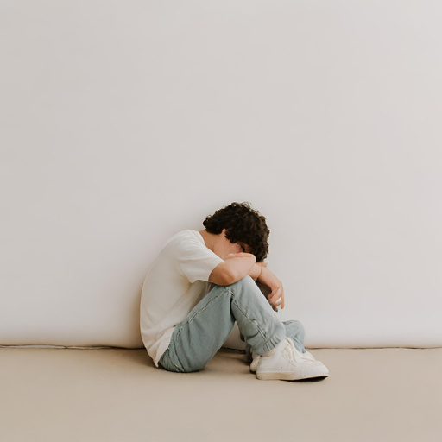
50% pārmērīga vielu lietošana
BĒRNU PROFILS
(93 bērni)
  85% zēni
  Vidējais vecums 16 gadi (probācijas novērošanā 13.5 gadi)
  41% identificēti ar garīga rakstura traucējumiem saistītas problēmas - medikamenti:
    psihiski un uzvedības traucējumi vielu lietošanas rezultātā (7);
    viegla garīga atpalicība ar uzvedības izmaiņām (6);
    socializēti uzvedības traucējumu (6) u.c.
  24% bērni apgūst speciālās izglītības programmu.
    57 - garīgās veselības traucējumi;
    58 - garīgās attīstības traucējumiem;
    56 - mācīšanās traucējumiem.
  Bērnam ir grūtības uzticēties un vāja motivācija mainīties.
  Negribēts mājās, izglītības iestādē, citās iestādēs.
  Ģimene - apmeklējusi speciālistus, bet trūkst izpratne un reizēm - vēlme aktīvi iesaistīties, lai bērnam palīdzētu.
  Negatīvu ģimenes attiecību pieredze (vecāku vardarbība, apreibinošu vielu lietošana, pamešana novārtā u.tml.)
Viena lieta tomēr visiem ir kopīga - savlaicīgi nav bijis blakus pieaugušais, kurš spēja palīdzēt!

Slide 4
PAR KĀDIEM NOZIEGUMIEM BĒRNI NONĀK PROBĀCIJĀ?
180.pants | Zādzība, krāpšana, piesavināšanās nelielā apmērā
175.pants | Zādzība
176.pants | Laupīšana
185.pants | Mantas tīša iznīcināšana un bojāšana
231.pants | Huligānisms
  Bērni izdara arī smagus noziedzīgus nodarījumus (slepkavība, smagi miesas bojājumi, seksuāla vardarbība)
  24% bērniem noziedzīgais nodarījums saistīts ar narkotisko vai psihotropo vielu lietošanu.

Slide 5
PROBĀCIJAS NOVĒROŠANA
Probācijas novērošana ir bērna uzvedības uzraudzība un bērna iesaistīšana viņa vecumam, psiholoģiskajām īpašībām un attīstības līmenim piemērotos sociālās uzvedības korekcijas un sociālās rehabilitācijas pasākumos.
Audzinoša rakstura piespiedu līdzeklis, kuru tiesa piemēro bērniem vecumā no 11-18 gadu vecumam uz laiku no viena līdz trim gadiem.

Slide 6






PROBĀCIJAS NOVĒROŠANA = IESPĒJA
Likumā paredzētie un Dienesta noteiktie pienākumi
Starpinstitūciju sadarbības sanāksmes
Atbalsta vajadzību un resursu novērtējums
Pakalpojumu piesaiste un finansēšana t.sk., vecākiem
Atbalsta ģimenes, uzticības personas vai atbalsta personas piesaiste
Probācijas pasākumu plāns

Slide 7
PROBĀCIJAS NOVĒROŠANA
Praktiskā pieredze

Slide 8


PĒTERIS
Pēterim bija tikai 12 gadu, kad viņš nonāca Dienestā, jo veica zādzību. Pēterim ir mamma un tētis (šķīrušies) un jaunāka māsa un trīs brāļi. Saņemti vairāki lēmumi par probācijas novērošanas piemērošanu.
Pēterim ir viegla garīga atpalicība. Grūti veidot kontaktu.
Vardarbīgs patēvs.
Vecāki auguši bērnu namos. Mamma izgājusi izglītojošas programmas sociālajā dienestā, tomēr ar to nepietiek. Iepirkums, lai novērtētu vecāku spējas beidzas bez rezultātiem.
Piešķirts speciālās izglītības kods (58 kods - garīgās attīstības traucējumi, jālieto medikamenti). Skolu neapmeklē.
Seksuālās vardarbības upuris. Rehabilitāciju uzsāka, bet nepabeidza, jo aizbēga.
Pusaudžu resursa centra pakalpojumus neapmeklēja – mainīja dzīvesvietu, nav motivēts.
Informācija, ka Pēteris ir veicis seksuāla rakstura noziedzīgu nodarījumu pret jaunāko brāli un māsu. Kriminālprocess izbeigts.

Slide 9
PĒTERIS
Pēteris ir "cietušais" noziedzīgajā nodarījumā un kārtējo reizi piedzīvo trauma. Slokas gadījums.
Pēteris ar ģimeni nonāk krīzes centrā. Mamma ar bērniem krīzes centru pamet. Pēteris divas reizes tiek ievietots «Ģintermuižā».
Dienests divas reizes mēģina nodrošināt psihologa konsultācijas – cenu aptaujas noslēdzas bez rezultāta.
Tēvs dzīvo Vācijā, vēlas ņemt bērnu pie sevis, bet pārdomā. Tad paņem un atsūta atpakaļ.
Mamma atteicās no bērna. Bāriņtiesa ir vērsusies rakstiski pie visiem Latvijas ģimeņu atbalsta centriem un bāriņtiesām, kopumā nosūtītas vēstules 45 adresātiem.
Informācija par vielu lietošanu, miesas bojājumu izdarīšana citiem cilvēkiem. Daudzi pārkāpumi.
Pēteris nav tikai likumpārkāpējs, bet arī traumēts bērns un upuris.

Slide 10
VAI PĀRMAIŅAS IR IESPĒJAMAS?

Slide 11

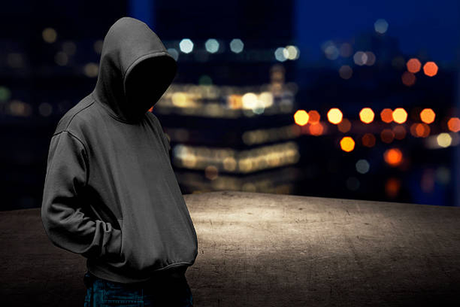
ANDRIS
Andrim ir tikai 14 gadi, bet dzīvē ir gājis grūtāk kā daudziem. Raksturojot Andra vecākus - alkohols, narkotikas, vardarbība. Andra tētis ir miris, mamma atbrīvojās no ieslodzījuma vietas.
Andris dzīvoja arī pie vecmātes un vectēva. Īsi pirms nokļūšanas Dienestā, Andra likumiskais pārstāvis kļuva vectēvs, kurš jau rūpējās par vairākiem bērniem.
Andris ir Origo bērns, kurš veicis laupīšanas uz zādzības. Andrim ir ierosināti jauni kriminālprocesi - kopumā 28 epizodes.
Andris nepilnu mēnesi ir dzīvojis kādas mājas bēniņos - neviena neredzēts un nepamanīts. Lai arī MUMS izdevās (20;1) bērnu noturēt uz vietas - uzlabot attiecības ar vectēvu un ģimeni, viņš atgriezās pie tā, ko ir iemācījies darīt - spēlēt kazakus razboiņikus pēc saviem noteikumiem.
Andri nevēlējās uzņemt neviena ārpusģimenes aprūpes iestāde. Andra resurss ir ģimene un speciālisti, kuri nepadodas!
Un nepadevās – Andris ir mājās 207 dienas – apmeklēja psihologu, turpina apmeklēt sociālā dienesta pasākumus un skolu.
Boksējas (pašu izveidots boksa laukums), pilda sabiedrisko darbu.
Andris ir siltumā un drošībā, apciemo draugus Rīgā un atgriežas, viņš mācās pieņemt citus un izdarīt pareizus lēmumus.

Slide 12
POZITĪVĀ PIEREDZE
Uzsākts vienots, nepārtraukts un operatīvs darbs ar bērnu un ģimeni - vienots redzējums par problēmām un risinājumiem. KOMANDAS DARBS!
Lielākā daļa bērnu probācijas novērošanas laikā neizdara atkārtotus noziedzīgus nodarījumus.
Izveidots kontakts ar bērnu un ģimeni, kas īpaši sarežģīti ir gadījumos, ja bērnam vai vecākam ir garīgās attīstības traucējumi, traumatiska pieredze. Uzlabotas ģimenes attiecības.
Bērns aiziet līdz skolai vai skolu apmeklē regulāri. Uzlabojas sekmes un uzvedība skolā.
Bērns un vecāks apmeklē speciālistus un pakalpojumus:
    Pusaudžu resursa centra programmas;
    Sociālā dienesta piedāvātās programmas un speciālistus;
    Pielāgoti pakalpojumi (nodarbības seksuālās izglītošanas jomā).
Pašvaldība iesaistās individuālu gadījumu risināšanā (izveido speciālo izglītības programmu un nodrošina "vasaras darbus" bērnam).

Slide 13
AKTUĀLIE JAUTĀJUMI
Panākt plašāku bērnu novirzīšanu audzinoša rakstura piespiedu līdzekļu piemērošanai.
Ieviest vienotu pieeju darbā ar bērniem arī kriminālsoda izpildes ietvaros.
Bērnu un jauniešu drošā māja.

Slide 14
PALDIES!
Jana Mituza
Valsts probācijas dienests
Uzraudzības un sabiedriskā darba nodaļas
vadošā eksperte
jana.mituza@vpd.gov.lv
tālrunis: 22016802

